Slide 1
威壮集团
广东威壮建设集团有限公司

Slide 2
公司组织架构
01
02
文化与荣誉
CONTENTS
03
工程项目效果展示
目录
04
规划与未来

Slide 3
品质/高端/科技
///////////
公司组织架构

Slide 4
广东威壮建设集团有限公司成立于2018年，主营业务为房地产开发及公建项目施工。
集团旗下子公司具有建筑工程总承包壹级资质、建筑装饰工程专业承包壹级资质、地基基础工程专业承包壹级资质、市政公用工程施工总承包三级资质、古建筑工程专业承包三级资质。
集团总部位于佛山市顺德区，旗下拥有11家专业子公司，业务遍布全国、跨越海外，由最初的华南板块，不断发展壮大，区域快速扩张，承建业绩大幅提升，在马来西亚、缅甸均有承建工程项目，是目前极具实力的总承包建设集团。
企业简介
COMPANY INTRODUCTION
品质
高端
科技

Slide 5
旗下11家子公司
总包
广州精誉庭建设工程有限公司
广东致家装饰工程有限公司
装修
江门市乐家装饰工程有限公司
桩基础
广东越顺建设工程有限公司
佛山市粤匠建筑装饰工程有限公司
市政工程、土方
广东鼎悦建筑工程有限公司
威壮集团
江门粤拓土石方工程有限公司
佛山明枫园林绿化工程有限公司
园林
广东粤岭园林绿化工程有限公司
铝窗
广东朗格门窗幕墙有限公司
交通设施
佛山市顺德区达磊交通设施工程部

Slide 6
集团组织架构
董事会
总裁
副总裁
副总裁
集团办主任
精誉庭建设
致家装饰
越顺建设
粤匠建设
明枫园林
其它子公司
财务部
投资合作部
信息部
工程技术部
成本管控部
采购部
集团办公室
人力资源部
行政
部

Slide 7
主营五大子公司
01
2016
公司成立
2011年 成立
广东致家装饰工程有限公司、江门市乐家装饰工程有限公司，拥用建筑装饰工程专业承包壹级资质，主营工业与民用建筑装饰施工、设计，业务遍布广东、广西、湖南、湖北、河北及北京周边，主营业务范围涉售楼部、样板房、五星酒店、货量区装修等，年承接产量面积200万平方米以上。
公司对工程项目的设计、施工及后期服务具有成熟有效的管理制度和严格科学的质量保障体系。
公司以市场为导向，坚持质量为本、客户至上、科学管理、争创一流的质量方针，恪守以诚取信、以质取胜的经营理念和服务业主、成就员工、发展企业的管理理念。
广州精誉庭建设工程有限公司是一家建筑施工总承包企业, 施工能力达300多万平方米/年，可创造年产值逾40余亿元。
公司目前拥有以下工程资质：建筑工程施工总承包一级、市政公用工程施工总承包三级、地基基础工程专业承包三级、建筑装修装饰工程专业承包三级、建筑幕墙工程专业承包二级、钢结构工程专业承包三级、建筑机电安装工程专业承包三级。
公司秉承“精于勤，善于思” 宗旨理念，坚守“精工品质、创造价值；精益求精，合作共赢”的企业精神和价值观，服务社会，为社会各界提供优质的产品和一流的服务。
02

Slide 8
主营五大子公司
2009
公司成立
03
佛山市粤匠建筑装饰工程有限公司，拥有市政公用工程施工总承包三级、古建筑工程专业承包三级资质。 主营业务大型土石方工程、边坡支护工程、市政工程；公司深受业界和社会的认可多次获合作单位表彰，分别获得“年度优秀合作方”、“工程类特别贡献奖”，“优秀分包方” 等称号。
公司承接的各个项目以来，坚持精益求精的态度，规范、精细化的现场管理，安全文明施工、把控品质、严抓进度，力求让承揽工程的各发包方满意和信任。
2006
公司成立
广东越顺建设工程有限公司，拥有地基基础工程专业承包壹级资质，主营地基与基础工程专业承包工程。
公司从事工程地质、基础及地基处理工程，经营业务包括建筑、水利、公路交通、岩土勘察设计监测等领域的岩土工程勘察、设计、施工及工程技术咨询，地基基础工程、基坑工程、边坡工程的设计与施工，工程机械租赁，工程施工劳务外包，工程监测和检测等。
公司植根于珠三角多年，大力投资引进高端施工设备和工艺，拥有一流的技术管理人才，通过大量工程的实践和多年的经验，已摸索出一套适合广东不同地质条件下的施工方法。本公司在岩土工程勘察、地基和基础方面高质量的专业服务，获得了合作单位的好评。
04

Slide 9
主营五大子公司
2008
公司成立
佛山明枫园林绿化工程有限公司，主营园建工程、安装工程、绿化工程、亮化工程等项目类型，
拥有齐全的施工机械设备、强力高效的施工管理团队，是集设计、施工、管理、技术服务于一体的综合性园林公司。
公司自成立以来，遵循精诚严谨、追求卓越的经营理念，凭借坚实的技术基础、丰富的施工管理经验和一流的专业设计、施工水平，打造出一个又一个高品质的绿色美景，并多次得到业主及市场的肯定。公司秉承着“思路决定出路、设计决定成败”的经营理念，以人为本，以客为尊。
05

Slide 10
合作伙伴
“互惠互信，合作共赢”——强强联合打造精品工程、标杆项目，为更多城市创造更加美好的生活方式。

Slide 11
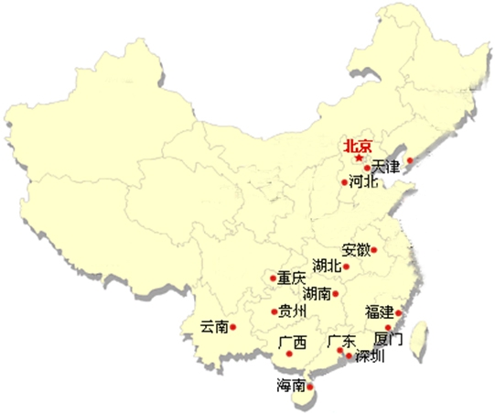
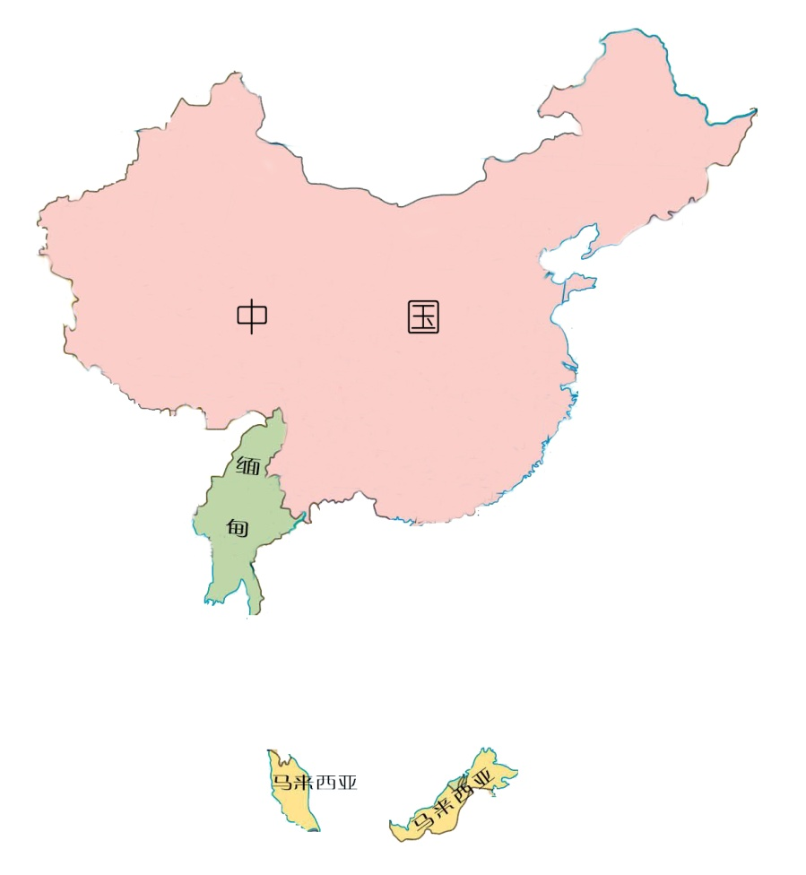
业务遍布
国 际
中 国

Slide 12
品质/高端/科技
///////////
文化与荣誉

Slide 13
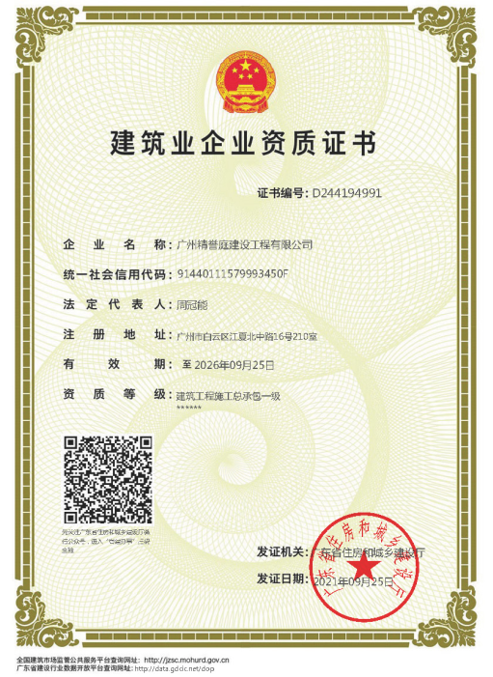
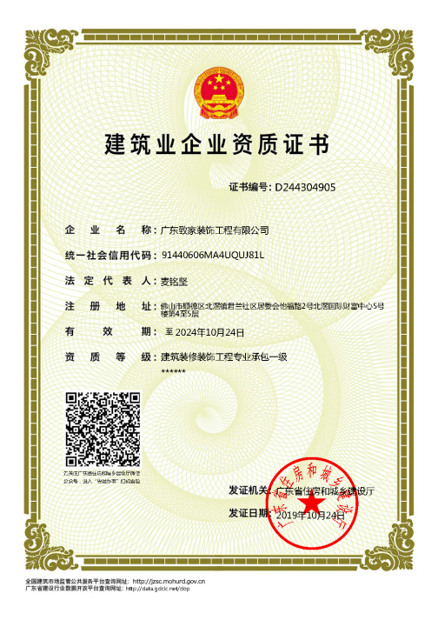
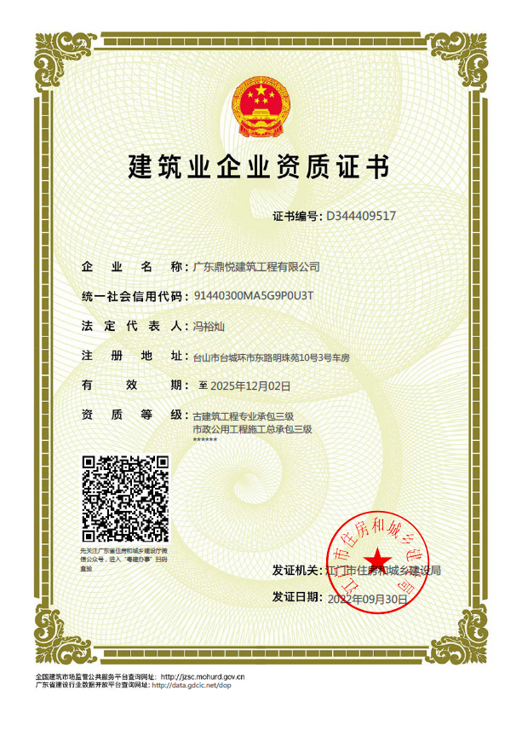
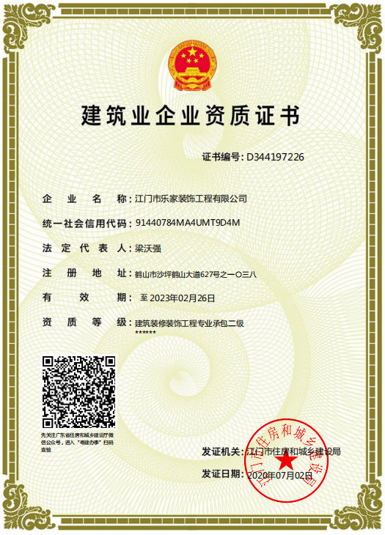
企业资质
建筑工程总承包壹级 地基基础工程专业承包壹级
建筑装修装饰工程专业承包壹级 市政公用工程施工总承包叁级
建筑幕墙工程专业承包贰级 古建筑工程专业承包三级

Slide 14
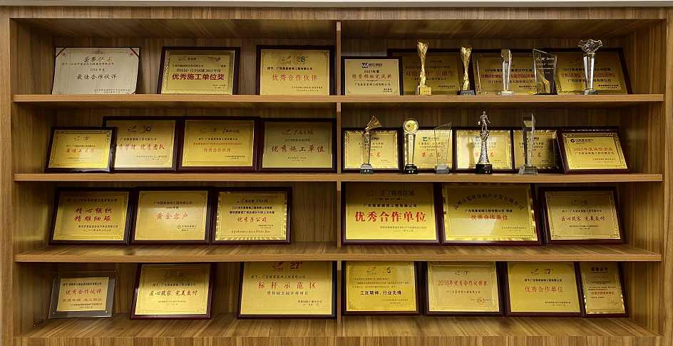
企业荣誉
获得合作伙伴的充分信赖和高度好评

Slide 15
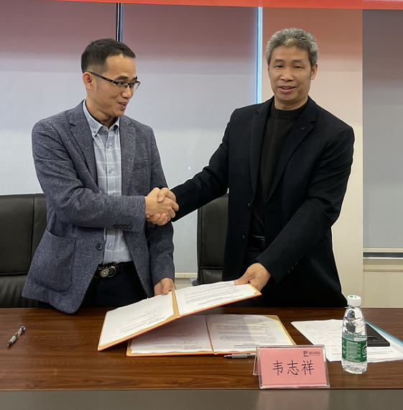
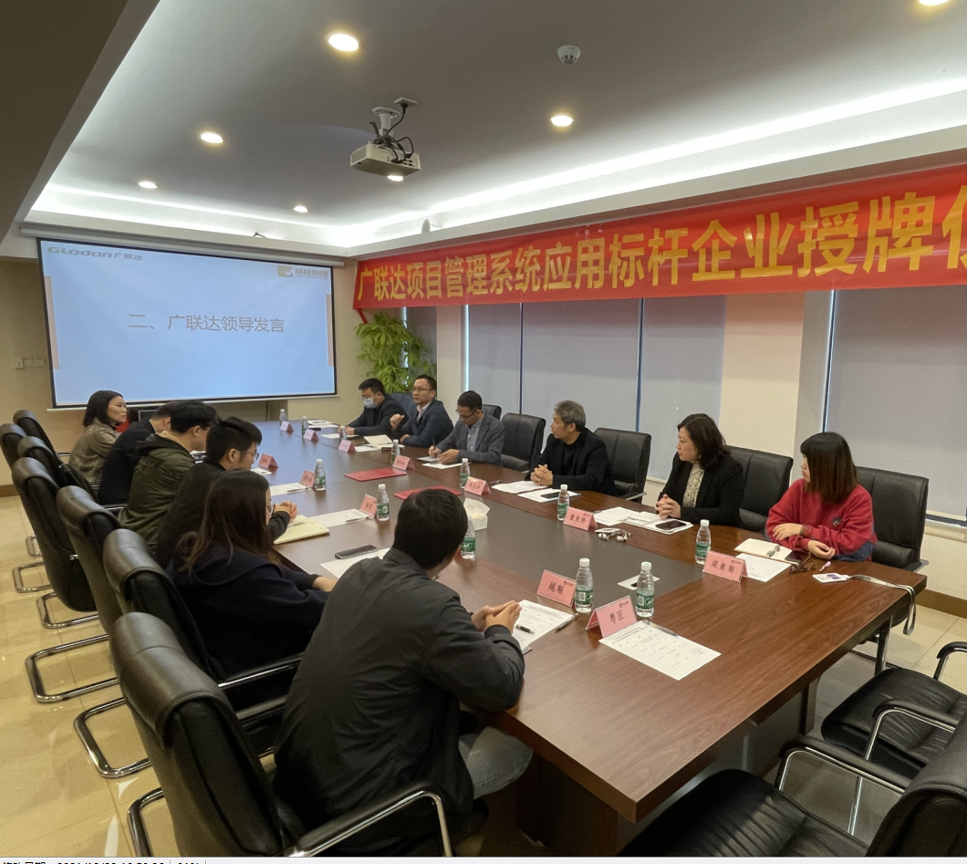
文化理念
企业精神文化建设
爱岗敬业 资源共享
以人为本 各司其职 各尽其责
诚信 合作 共赢 发展
企业精神
核心价值观
人才理念

Slide 16
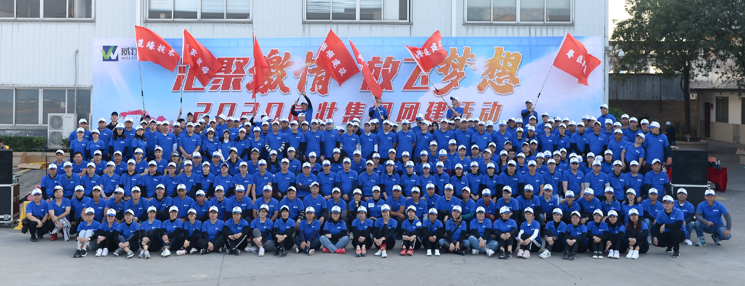
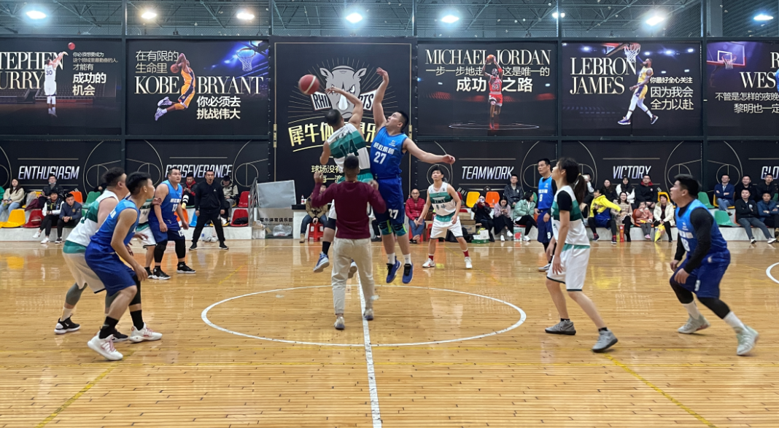
团队风采
我们是一支团结的队伍
团队文化点滴
企业的成长离不开文化，文化是企业的精神，是企业的灵魂，更是企业与员工、客户携手共创成功的过程。威壮集团坚持以人为本，坚持企业共同目标，坚持社会责任，提倡员工追求协作创新和发挥个性，实现企业和个人的良性互动。威壮倡导员工追求有兴趣的工作、志趣相投的同事、健康的体魄、开放的心态和乐观向上的精神。威壮为员工提供可持续发展的机会和平台，努力创造公平竞争的环境，坚持工作和家庭、健康、物质、精神生活协调一致。

Slide 17
品质/高端/科技
///////////
工程项目展示

Slide 18
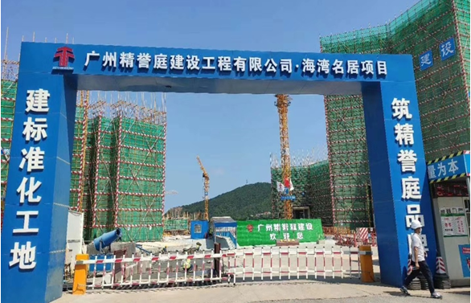
项目展示
珠海碧桂园海湾名居
工程面积：总面积约4.46平方公里
项目介绍：航空产业园的商务办公及产业综合配套区，集总部办公、研发、酒店、商业、居住、娱乐等综合配套服务设施。在功能布局上，西北部为主题公园用地，计划打造航空文化旅游目的地。
中集碧桂园上东新城七期
工程面积：总建筑面积208841.62㎡，其中地上建筑面积171494.68㎡，地下建筑面积37346.94㎡。

Slide 19
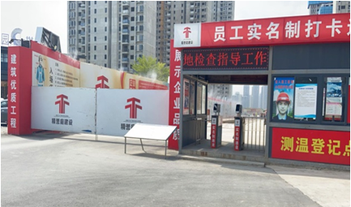
项目展示
项目位置：江门市蓬江区棠下镇华盛路与接龙 路交叉口南侧。
项目规划：12幢高层住宅及临街商业，配建老人服务中心及社区活动中心，并设置1层地下停车库。
项目面积：5幢28层高住宅，建设用地面积33864 ㎡ ，计算容积率建筑面积84503.6 ㎡ ，容积率2.5，建筑密度15.8%，绿地率30.1%；7幢30-33层高住宅，建设用地面积20167 ㎡ ，计算容积率建筑面积50356.4 ㎡ ，容积率 2.5，建筑密度15.3%，绿地率30.2%。
中集碧桂园上东新城七期4-5标段
江门棠下碧桂园
吴川碧桂园岭南盛世花园剑桥苑
项目面积：该项目占地总面积91005㎡，总建筑面积为290026㎡，规划住宅1996套。
项目规划：建高层住宅楼，共14栋主体建筑，建有公寓、学校、沿街商业等；停车位1170个。
项目位置：阳江核芯地段
项目面积：总建筑面积208841.62㎡，其中地上建筑面积171494.68㎡，地下建筑面积37346.94㎡。

Slide 20
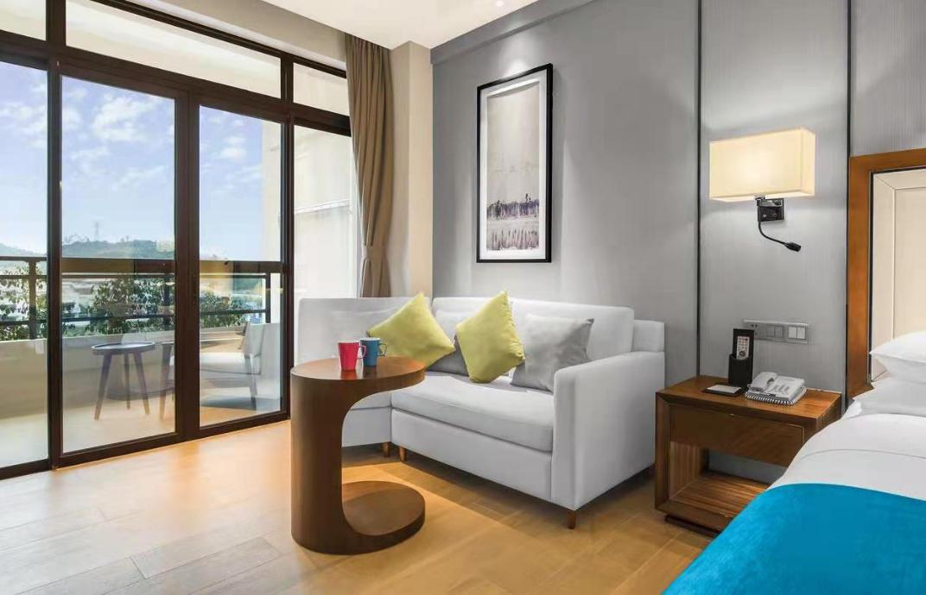
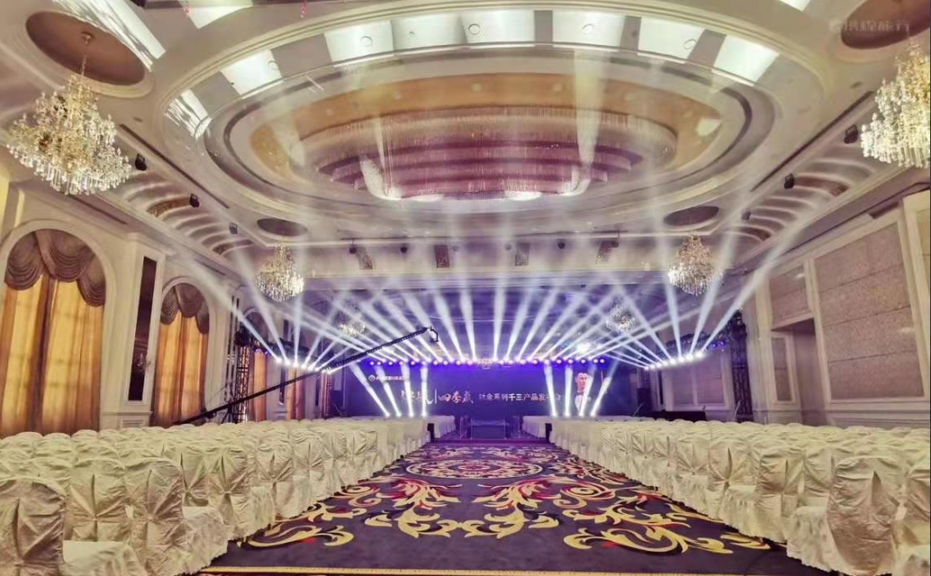
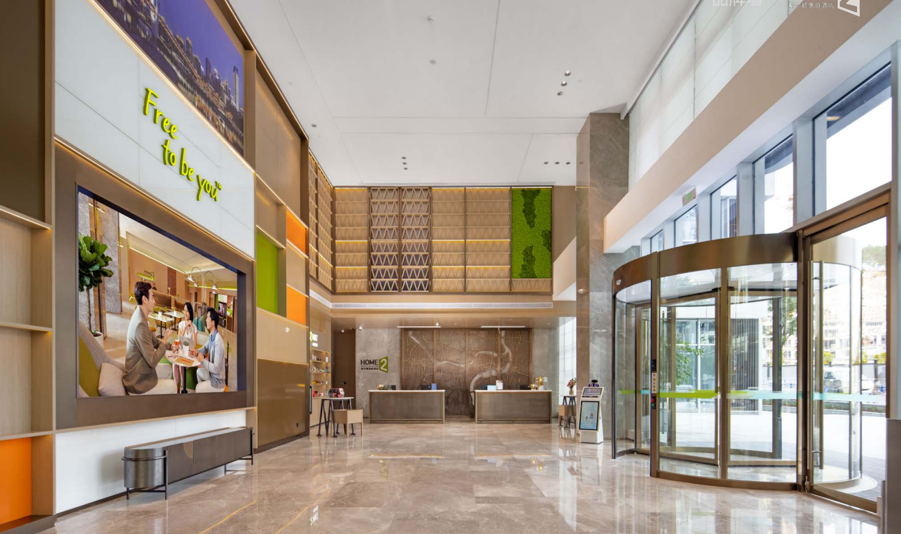
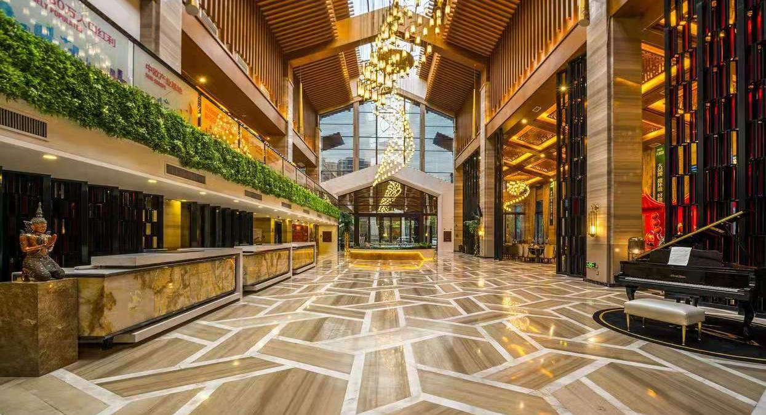
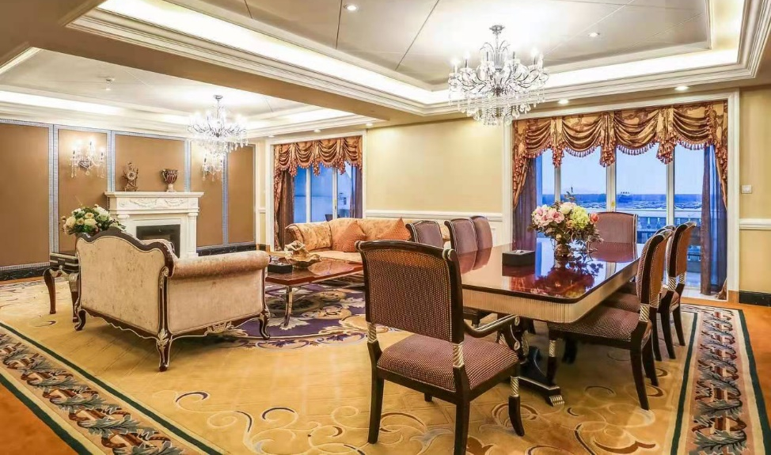
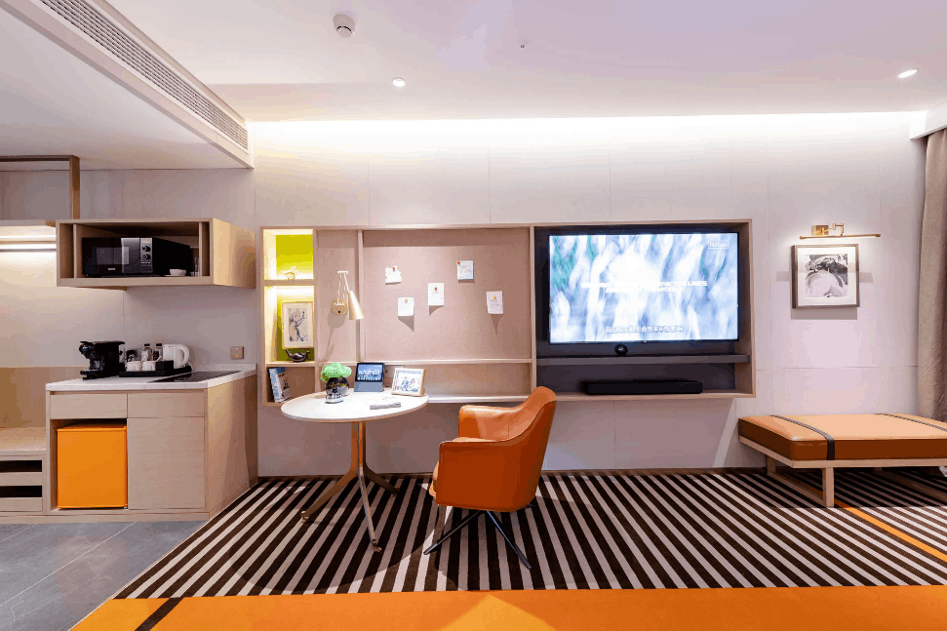
项目展示
碧桂园凤凰酒店
希尔顿惠庭酒店

Slide 21
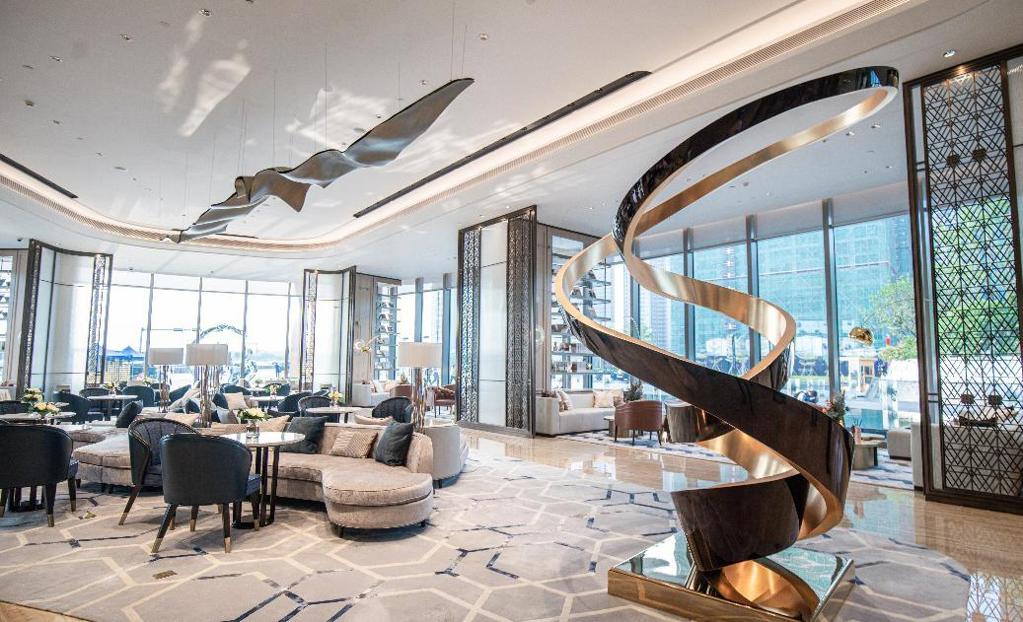
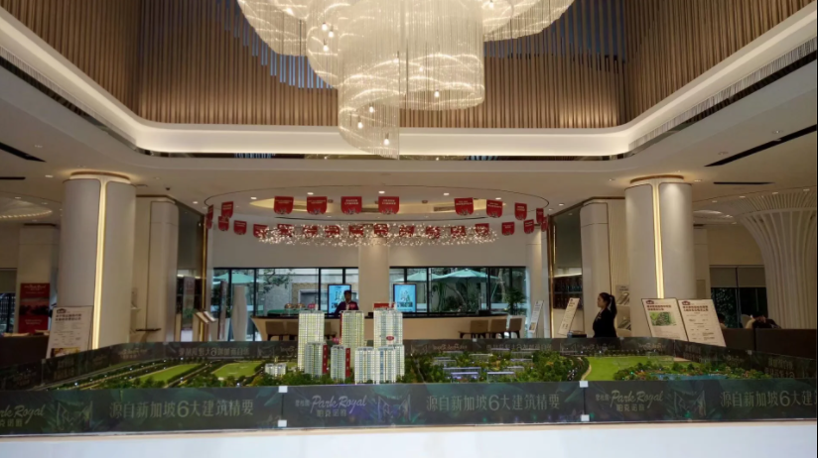
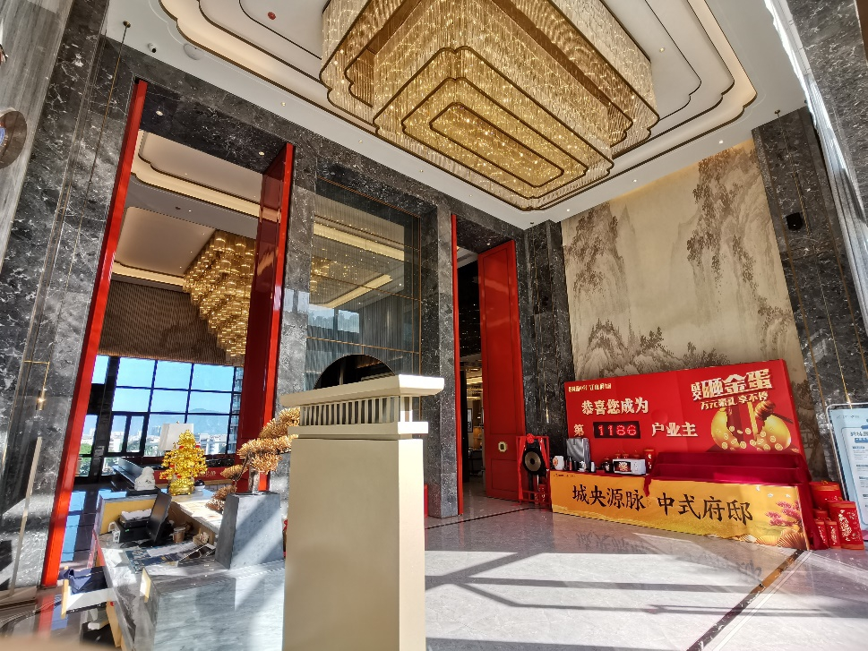
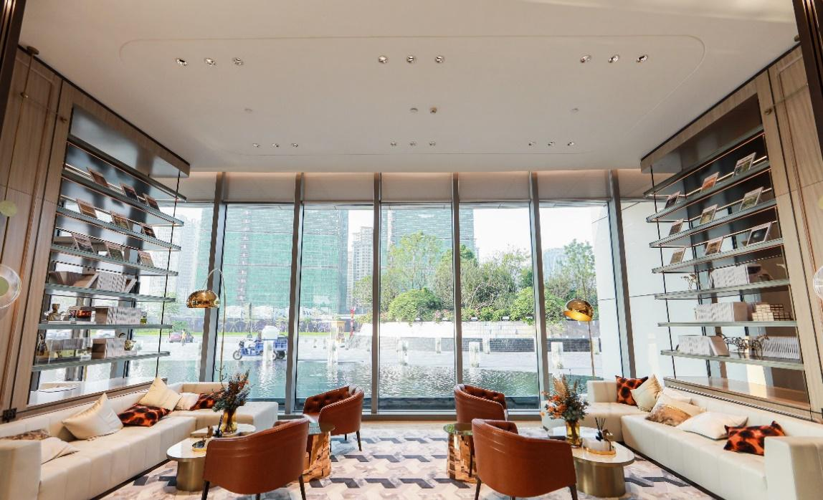
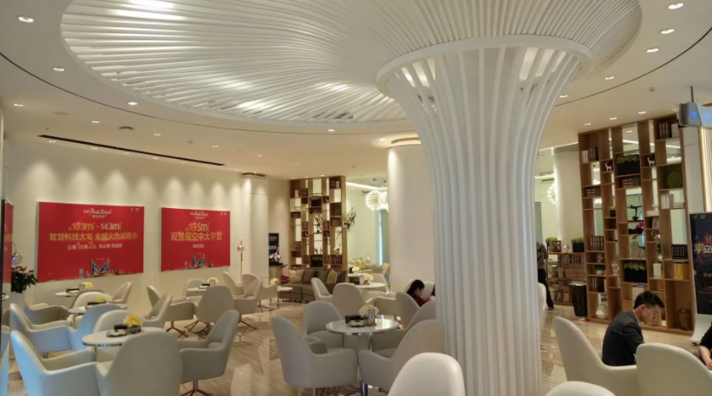
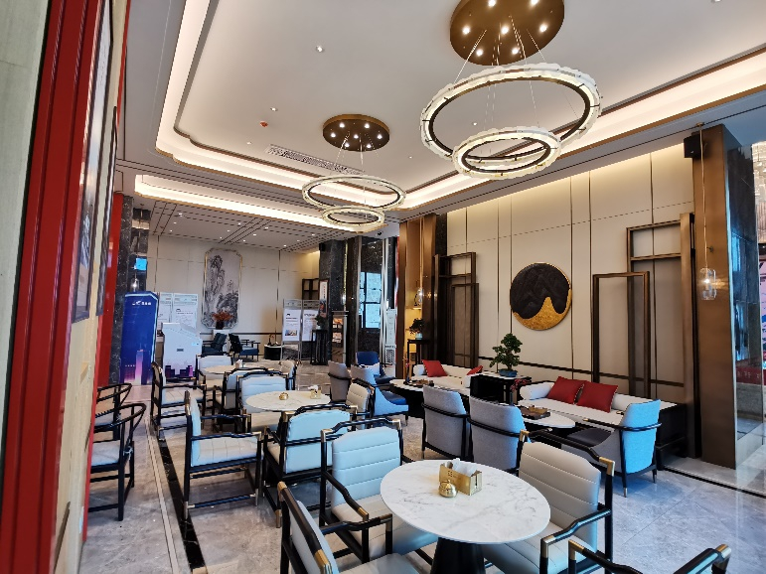
项目展示
售楼部空间展示

Slide 22
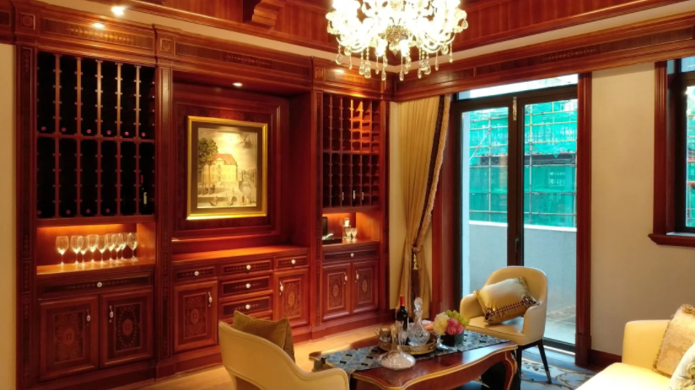
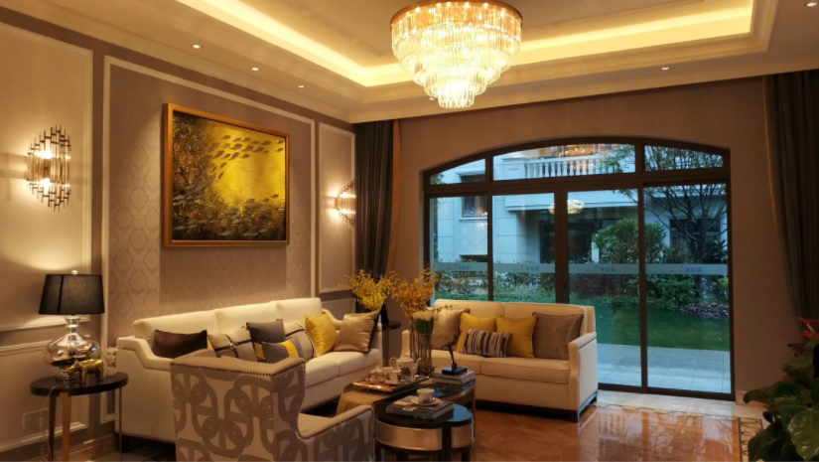
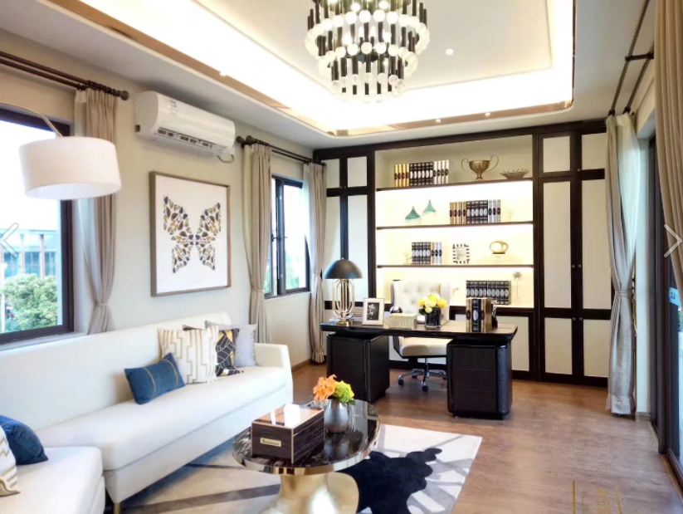
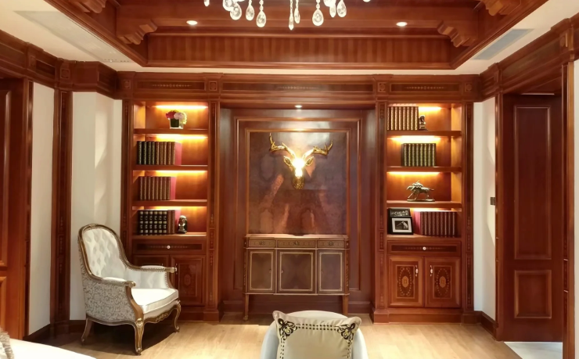
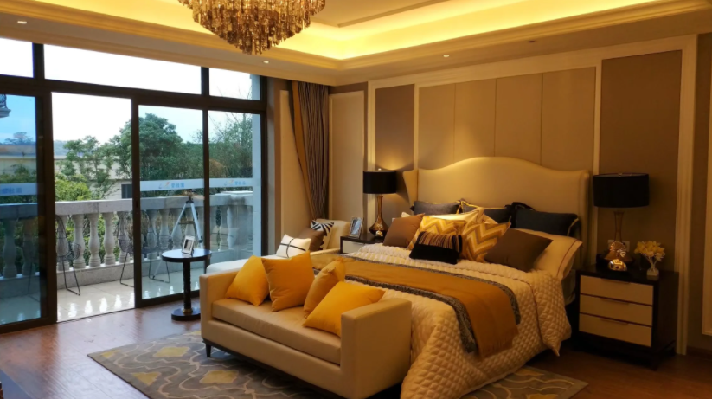
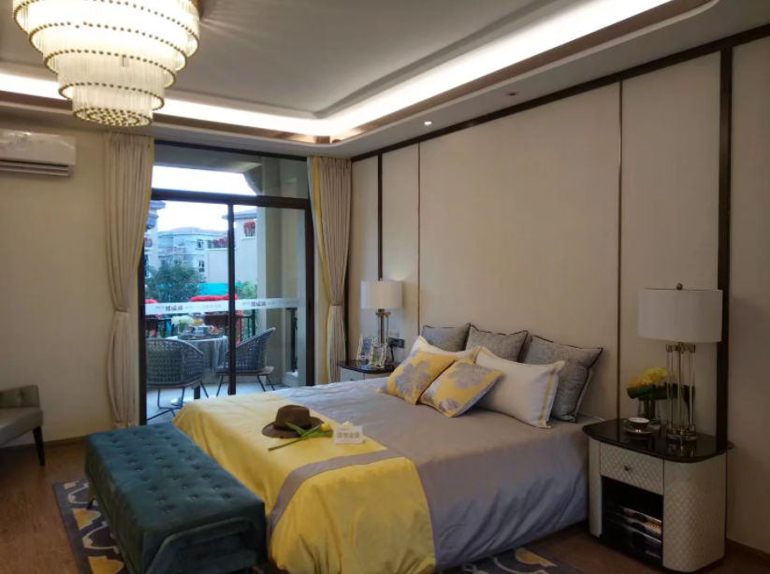
项目展示
别墅空间展示

Slide 23
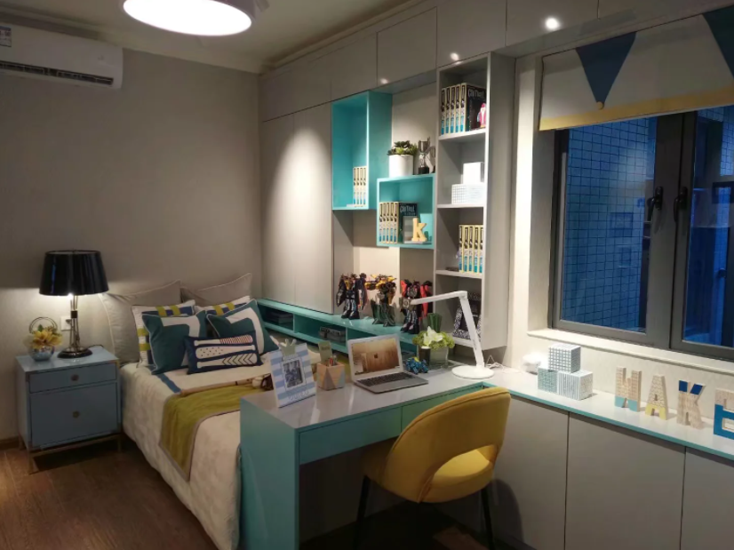
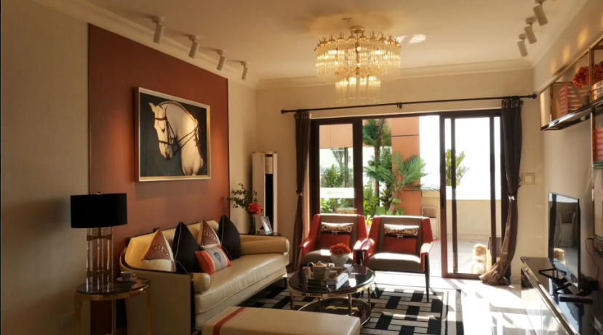
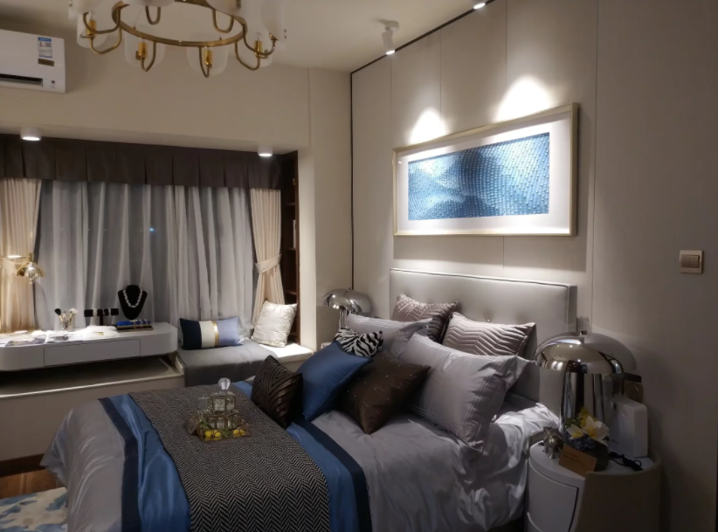
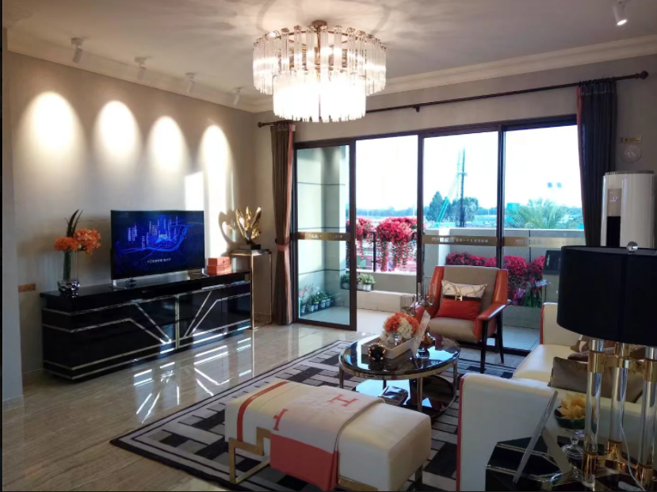
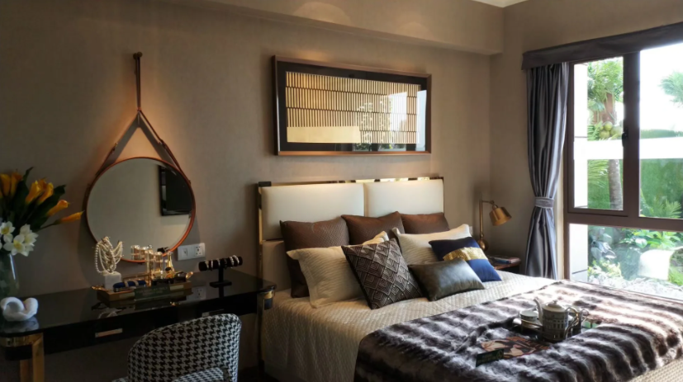
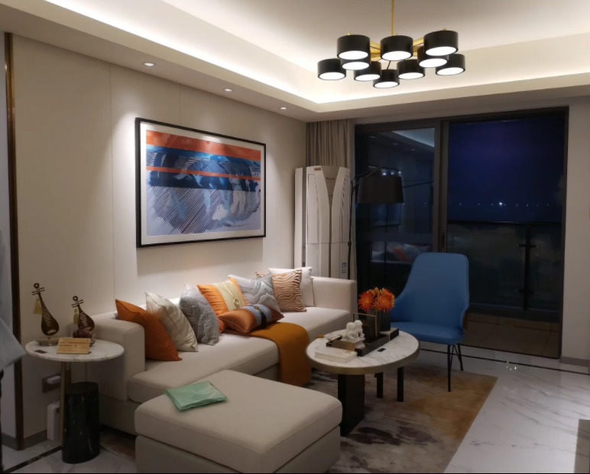
项目展示
洋房空间展示

Slide 24
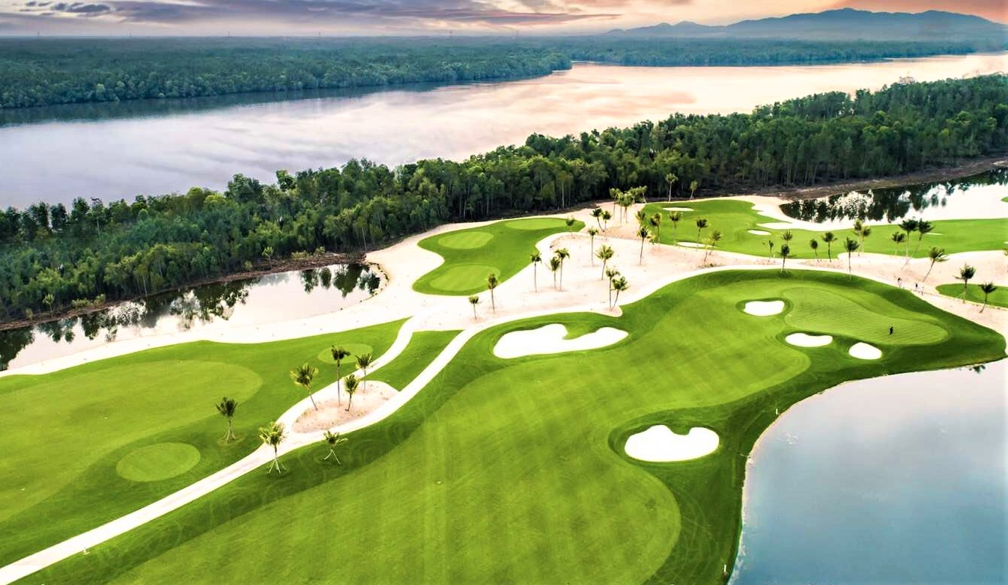
项目展示
马来西亚“传奇高尔夫球场”
马来西亚“传奇高尔夫球场”
马来西亚“传奇高尔夫球场”总面积1423479.18m²，其中，国际场：725426.08m²，经典场：698053.10m²。
世纪高尔夫球手、高尔夫球场设计大师杰克·尼克劳斯与其子尼克劳斯二世设计及命名，是马来西亚柔佛州为数不多的国际标准球场之一，拥有最长的滨河景观面，形成风景独特的球场风貌，成为当地地标式建筑。

Slide 25
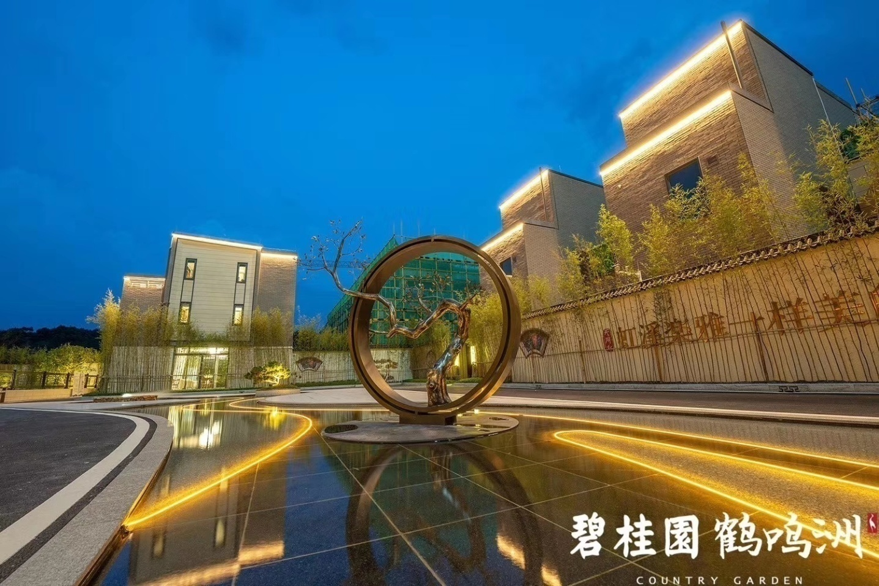
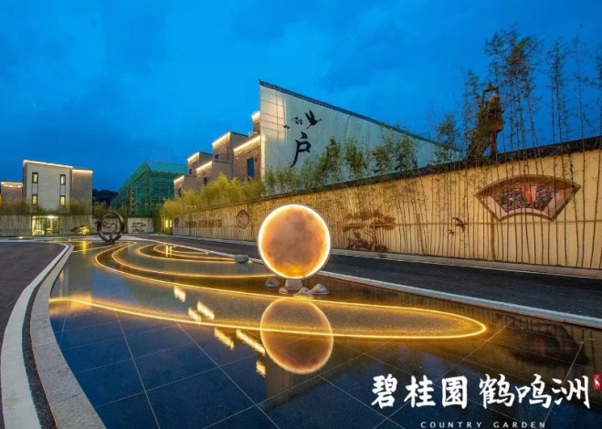
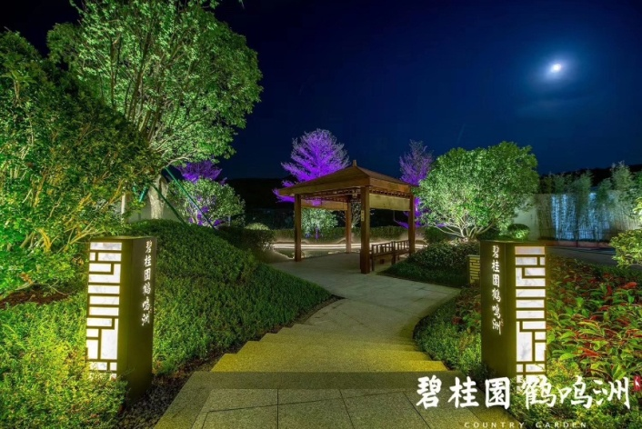
项目展示
清远佛冈鹤鸣洲·新中式风格

Slide 26
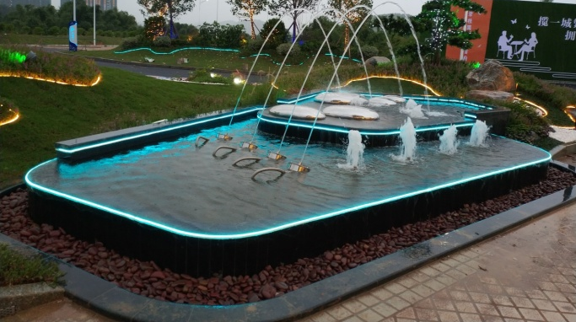
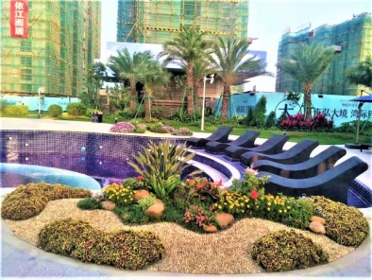
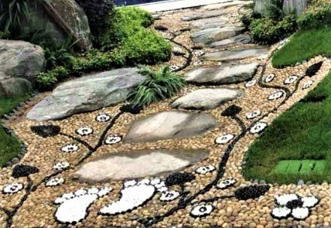
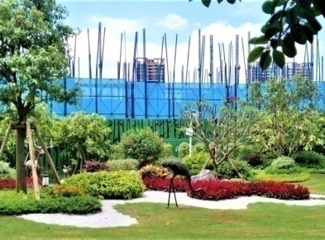
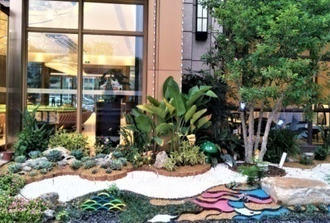
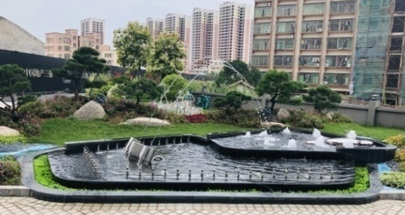
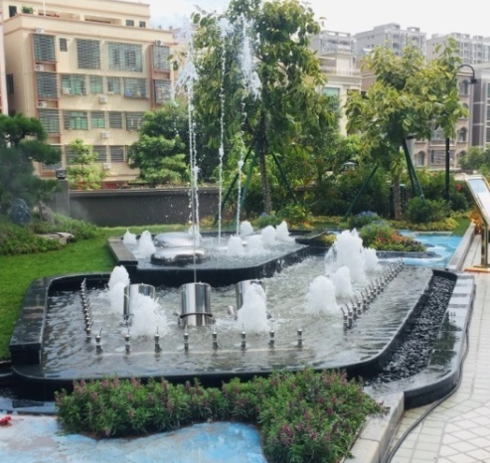
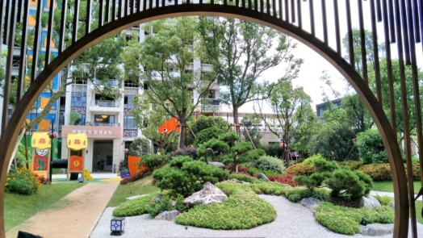
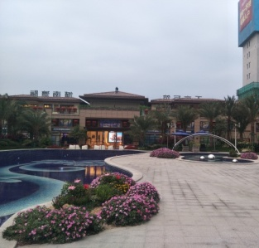
项目展示
绿化景观展示
水池景观展示

Slide 27
项目展示
珠海横琴云谷项目桩基础工程
深圳龙华保利项目
陈村TOD项目
佛山华润置地润府

Slide 28
项目展示
【工程名称】台山碧桂园金星大道(碧桂园至沙岗湖段）新建道路工程
【工程面积】71100m²
【项目地址】台山碧桂园

Slide 29
项目展示
【项目名称】台山六期二前期土石方工程
【项目地址】沙岗湖开发区台山碧桂园

Slide 30
项目展示
【项目名称】人防车道口钢结构防倒塌棚架及门楼钢结构工程
【项目地址】鹤山雅瑶碧桂园
【项目名称】临时围挡工程
【项目地址】江门碧桂园滨江壹号

Slide 31
品质/高端/科技
///////////
规划与未来

Slide 32
04
规划
未来
高瞻远瞩
创造未来
威壮集团始终站在城市建设运营者的高度，以“诚信、合作、共赢、发展”为企业核心价值观，以远见全球的视野，以矢志不移的创新精神，从集约智能、绿色低碳、品质服务等多角度关注中国建筑行业的发展，在推动产业升级，促进城市发展、提升城市价值作出积极贡献。
威壮集团不断使企业管理科学化、技术标准专业化，业务经营高效化，与合作伙伴携手共进，既以经济利益为导向，又兼顾长远的社会效益，注重社会责任和历史使命，努力取得公共利益与商业利益的平衡点实现共赢。

Slide 33
THANK.YOU
谢谢观看

